Slide 1
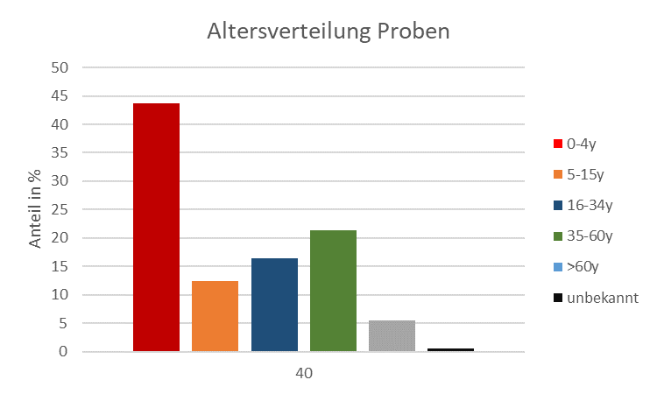
KW40
203 Einsendungen (+21)
56 Arztpraxen (±17) / 14 Bundesländer
69% Positivenrate (138/201)

Slide 2
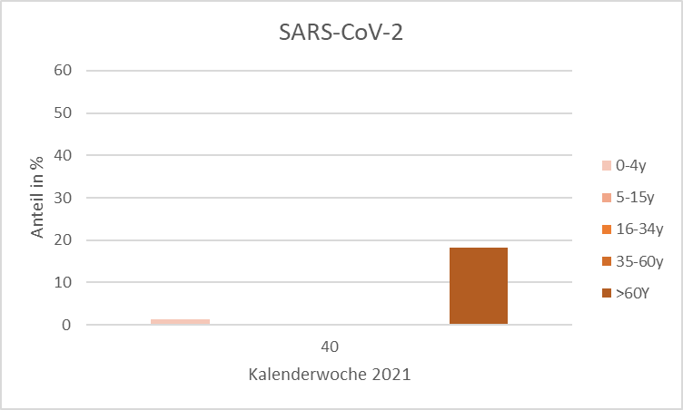
KW41 1x A(H3N2) !

Slide 3
PIV-4 > PIV-3

Slide 4
